Slide 1
自动组卷可视化汇报

Slide 2
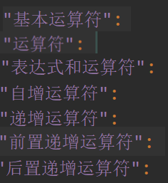
进展汇报
原有PTA平台“C程序设计”下第一章的2300道题目，目前爬取所有章节已审核的题目10000道题目。
通过chatGPT提取题目的关联知识点，由于API加了限制（3次/分钟,200次/天），目前提取新数据集931道题，输出1170条知识点及其描述。
gpt3.5输出知识点杂乱，且存在冗余，例如与运算符相关的知识点包括：
其中自增运算符，递增运算符，前置递增运算符，后置递增 运算符都指的是“++”运算符，因此对GPT知识点进行聚 类。

Slide 3
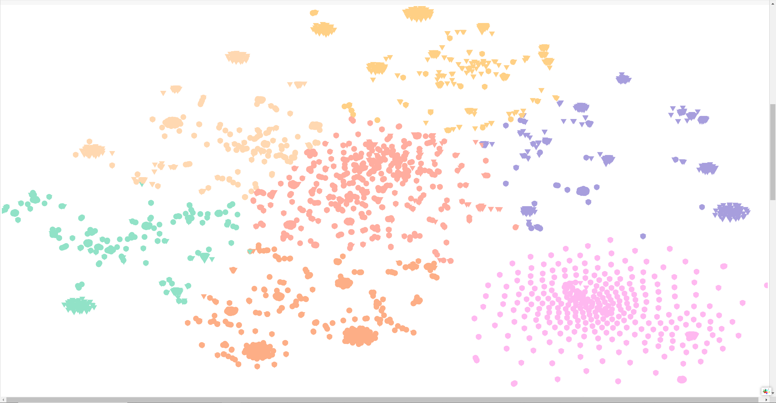
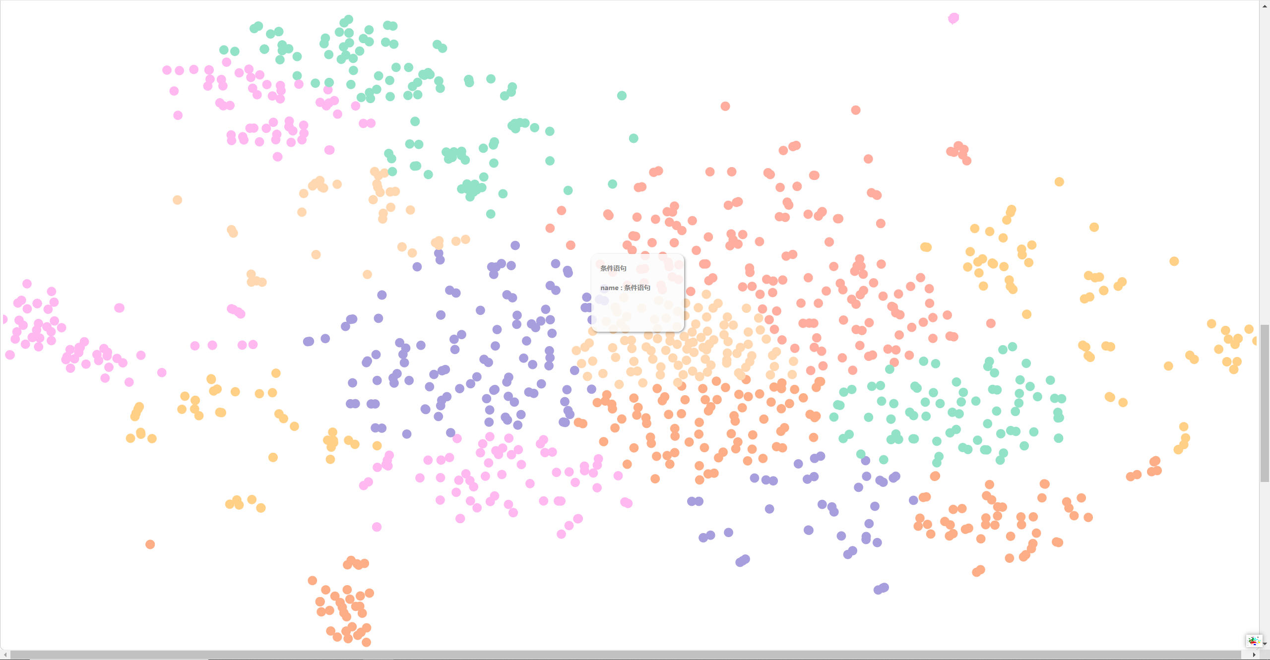
进展汇报
聚类方式：
1.基于知识点和题目的连接进行node2vec，tsne降维聚类:
2.GPT输出知识点时，对每一个知识点做了相关描述，如：
对每一个知识点，及其描述进行分词，通过word2vec得到词向量，平均得到每个知识点的特征向量，对特征向量进行分层聚类得到20个大类作为GPT知识点大纲。

Slide 4
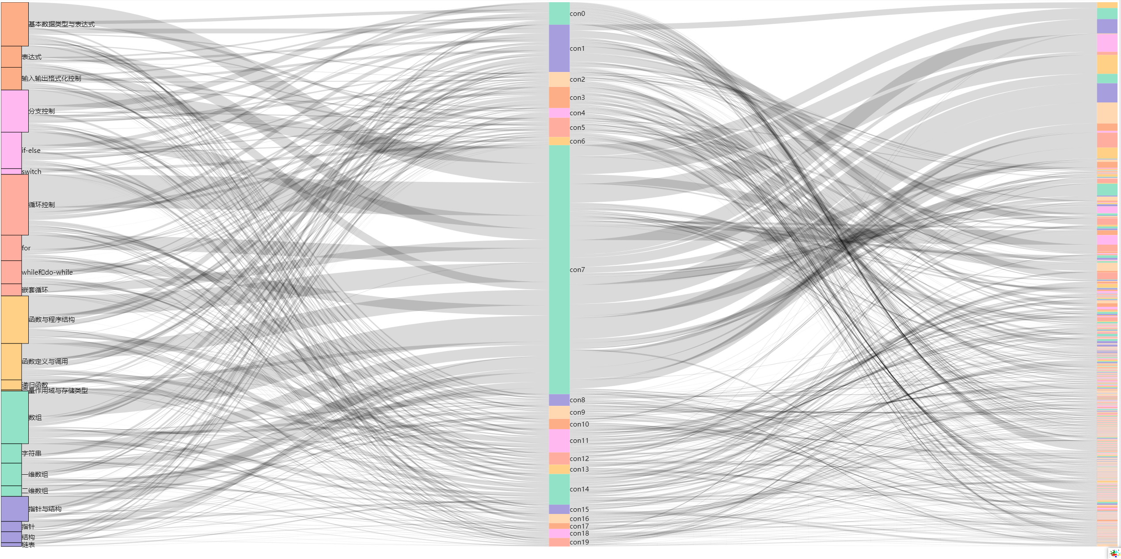
进展汇报
评估知识点覆盖度：
对于每道题目，分别与教学大纲知识点，和GPT输出知识点相连，通过桑基图评估试卷的知识点对于教学大纲和通过聚类得到的GPT大纲的覆盖度。
基于目前得到数据的所有题目的桑基图：
教学大纲知识点
GPT大类知识点
GPT知识点

Slide 5
下周计划
继续完善数据集
对生成的每套试卷，做评估测试
对于GPT输出的知识点只考虑了是否与题目的连接，未提取出知识点间的层次关系，未考虑知识点与题目的关联程度，对评估结构和评估视图进行优化。

